Slide 1
Жизнь и Миссия Бахауллы

Slide 2
«Когда Я был ребенком, несовершеннолетним мальчиком, отец в Тегеране решил женить одного из братьев, который достиг порога зрелости. По обычаю страны той (Персии), семеро суток предавались празднованию. В последний день объявили: ‘Сегодня [будет] представление—Шах Султан Селим’. Собралось множество народа из начальников, вельмож и сановников страны. Я же, сидя на одной из веранд дома, наблюдал. Вдруг во дворе дома раскинули палатку. Я заметил, что из палатки показались изображавшие людей фигурки, которые казались одной пяди высотой, и возгласили: ‘Идет султан, оторвитесь от своих сидений!’. Затем высунулись другие фигурки и я увидел, что они принялись подметать, а в конце полили водой. Заголосил другой человек. Последовало пояснение: ‘Это—старший глашатай’. Он оповестил людей, чтобы те собрались пред лице султана для приветствия. Появилась группа людей, на одних, по персидскому обыкновению, были надеты шаль и кулах, другие несли в руках маленькие секиры, третьи—стражи и палачи, в свою очередь предстали с палками и орудиями для битья по пяткам. Все встали по своим местам. Затем с царственной пышностью, в монаршей короне, преисполненная гордости и блеска, задерживая шаг после каждого второго взмаха ноги, прошествовала некая особа и утвердилась на троне с предельным достоинством, безмятежностью и уверенностью. Когда она воссела, раздался пушечный залп и загремела труба, а палатку и султана заволокло дымом…
Notes:
Мастерская зрелищных представлений 1

Slide 3
…Затем, когда дым рассеялся, пред взором предстали сидящий султан и министры, начальники и сановники, стоящие на монаршем приеме. В то же мгновение привели вора. От царствующей особы последовал приказ обезглавить его. Тотчас старший палач отсек ему главу, и от него потекла красная жидкость, похожая на кровь. Затем султан произнес несколько слов, обращаясь к присутствующим. Между тем, пришло другое известие—о бунте на таком-то рубеже. Окинув взглядом свою рать, он (султан) снарядил в поход несколько боевых отрядов солдат с артиллерией. Через несколько минут из-за палатки послышались артиллерийские залпы. Последовало пояснение: ‘Теперь происходит сражение’. В сильном недоумении размышлял Я над тем, что это были за орудия. Приветствие завершилось и штору палатки опустили. Через минут двадцать из палатки показался человек, подмышкой у него была коробка. Я спросил у него, что это была за коробка и что это были за предметы. Он пояснил: ‘Все развернутые предметы и увиденные вещи—султан, начальники и министры, блеск, пышность, держава и мощь, которые лицезрели Вы, теперь в этом ящике’. Клянусь Господом, который словом от Себя сотворил всякую вещь! С той поры все сущее в этом мире виделось и видится Мне подобным той мастерской зрелищных представлений. Никогда не придавал и не буду придавать сему значения и с горчичное зерно! Крайне дивлюсь тому, что люди гордятся такими делами»
Notes:
Мастерская зрелищных представлений 2

Slide 4
«Я не изучал наук, принятых у людей, не переступал я и порога школы. Спросите у людей в городе, в котором я жил, чтобы удостовериться вам, что я не лгу»
Notes:
Врожденные знания Бахауллы

Slide 5
«Однажды ночью, во сне со всех сторон стали доноситься до Меня сии возвышенные слова: ‘Воистину Мы даруем победу Тебе и перу Твоему. Да не опечалят Тебя сии напасти, и да не устрашишься, ибо нечего Тебе страшиться. Скоро явит Бог сокровища земные—людей, что помогут Тебе через Тебя Самого и Имя Твое, коим живит Господь сердца уверовавших в Него’... В те дни, что Я провел в заточении в Тегеране, Мне было не до сна в смрадной темнице, где Я изнывал под тяжестью цепей, но когда случалось задремать, то словно бы истекало нечто из темени по груди, подобно могучему потоку, несущемуся с горной вершины. Все тело мое тогда было охвачено пламенем, а с языка срывались речи, не предназначенные для слуха смертного»
Notes:
Получение Бахауллой Своего Откровения в Сийах-Чаль

Slide 6
«О царь России! ... Остерегись, дабы ничто не удержало тебя от обращения лица твоего к Господу твоему, Сострадательному, Наимилостивому… В то время, когда лежал Я в цепях [и] оковах в тегеранской темнице, один из твоих посланников протянул Мне руку помощи. Посему определил для тебя Бог положение, которое не постижимо ни чьим знанием, кроме как знанием Его Самого. Остерегись променять возвышенное состояние сие».
Notes:
Послание к Российскому монарху

Slide 7
«И когда Гонимый [сей] вышел из темницы, то по указу его величества шаха, да оградит его Бог, Всевышний, Мы отправились в Ирак в сопровождении лиц, находящихся на службе у высокочтимых правительств Персии и России…»
Notes:
Высылка Бахауллы из Персии в Багдад

Slide 8
Сокровенные слова
Семь долин и Четыре долины
Китаб-и-Иган («Книга Несомненности»)
Notes:
Писания Бахауллы, открытые в багдадский период

Slide 9
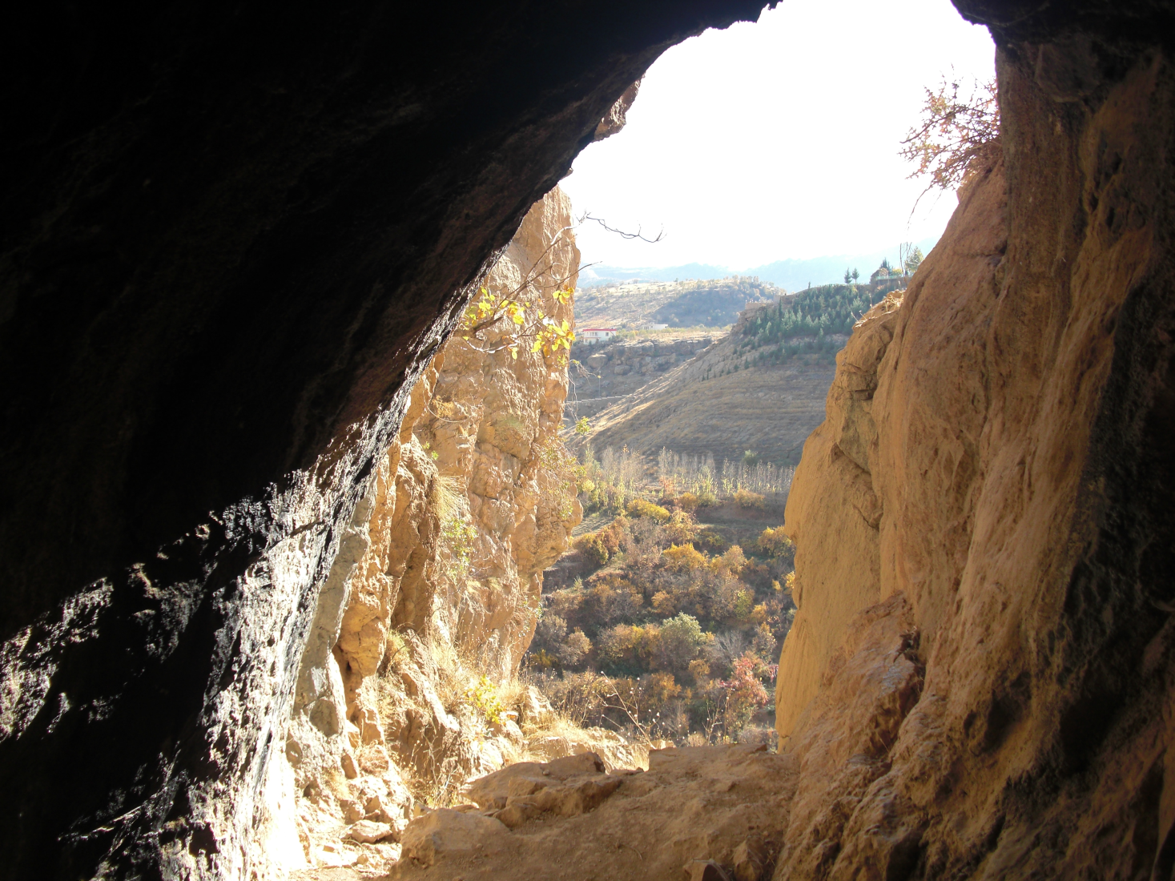
Одна из пещер, где скрывался Бахаулла

Slide 10
«Что Нам еще сказать ? Когда бы вселенная взглянула на Нас оком справедливости, она не вынесла бы тяжести сих слов! В первые дни Нашего пребывания в сей стране (Ираке), когда Мы различили признаки близившихся событий, мы решили удалиться прежде, чем они произойдут. Мы направили стопы в пустыню и там, разлученные со всеми, провели два года в полном уединении. Из очей Наших лились ручьем слезы сокрушения, а в Нашем кровоточащем сердце вздымалось море от нестерпимой боли. Много ночей у Нас не было пищи, чтобы поддержать Себя, много дней Наше тело не знало покоя. Клянусь Тем, в Чьих руках Мое бытие! Несмотря на ливни невзгод и непрестанные бедствия, душа Наша была охвачена блаженным счастием, а все существо Наше источало невыразимую радость. Ибо в уединении Нашем не ведали Мы ни об ущербе или выгоде, ни о здоровье или немощи, ни об единой душе. В одиночестве общались Мы со Своим духом, предав забвению мир и все сущее в нем…
Notes:
Цитата из Иган об уединении Бахауллы в горах Сулеймании 1

Slide 11
…Но не знали Мы, что сети Божественного предопределения превосходят широчайшие из людских представлений и что стрела Его повеления взмывает превыше самого дерзкого из человеческих замыслов. Никому не избегнуть тенет, что Он поставил, ни одна душа не обретет свободу, иначе как подчинившись Его воле. Праведностью Бога клянусь! Наш уход не подразумевал возврата, и сия разлука не предполагала воссоединения. Наше уединение было вызвано лишь нежеланием служить поводом для раздора среди верующих, источником смятения для Наших спутников, причиной ущерба какой-либо душе или огорчения какому-нибудь сердцу. Мы не имели иных намерений, помимо сего, и у Нас не было иной цели, кроме упомянутой. Но, тем не менее, всякий человек замышлял по собственной прихоти, предавался своим праздным мечтаниям, пока из Таинственного Источника не раздался клич, призывающий Нас возвратиться туда, откуда Мы пришли. Подчинив Свою волю Его воле, Мы покорились Его предписанию» [Китаб-и-Иган, 195-196].
Notes:
Цитата из Иган об уединении Бахауллы в горах Сулеймании 2

Slide 12
«Прошло несколько месяцев. Семья не имела о Бахаулле никаких известий и была в большом горе. Жена расспрашивала о Нем всюду, где только могла, но никто ничего о Нем не знал. Наконец, одному из друзей семьи, старому багдадскому врачу, удалось узнать, что в глухой и очень удаленной от Багдада местности, в горах, в пещере живет отшельник, очень похожий по описанию на Бахауллу. Он был так мудр и так хорошо говорил о религиозных предметах, что стоило услышать его раз, чтобы стать Его последователем. Народ шел к Нему со всех сторон, но Он, ища уединения, уходил тогда в какую-нибудь другую пещеру. Одевался отшельник дервишем, но по всему было видно, что Он некогда занимал высокое положение.
Однажды Он проходил деревней и увидел у дверей школы плачущего мальчика. Он спросил его, в чем его горе. Оказалось, что его высекли за дурное письмо. Дервиш утешил его и сказал, что Он выучит его писать хорошо. Взяв у мальчика доску, Он для примера написал несколько слов так красиво, что мальчик в восторге стал всем показывать свою доску, говоря что теперь у него учитель лучший, чем был в школе. Этот случай еще более убедил всех, что отшельник не дервиш: дервиши обыкновенно безграмотны. За Ним опять стали ходить толпами, ища поучений, но Он скрылся в другое место, чтобы размышлять и молиться в тишине…
Notes:
Булановский о возвращении Бахауллы в Багдад 1

Slide 13
…На этом все слухи обрывались и семья, убежденная, что это был Бахаулла, и все же не имеющая возможности ни видеть Его, ни снестись с Ним, была в большом горе. Тогда один из бабидов, человек серьезный и одинокий, бывший ученик Курратуль-‘айн, предложил свои услуги, чтобы разыскать Того, кого все так любили. Но он был слаб, чтобы идти в такой далекий путь пешком, и слишком беден, чтобы купить себе осла. У семьи тоже не было ни денег, ни каких-либо ценных вещей, и вот мать продала последнее… и на эти деньги купила для друга осла. И он уехал…
Четыре месяца прошло в тоске и ожидании. Наконец, пришла от друга весть, что завтра он прибудет с Бахауллой. И действительно, поздно вечером на другой день в комнату, где ожидала семья, вошел в костюме дервиша Бахаулла. Аббас-Эффенди (Абдул-Баха) бросился к его ногам и, целуя их, весь в слезах, повторял: «Зачем ты покинул нас? Зачем ты покинул нас?»
Notes:
Булановский о возвращении Бахауллы в Багдад 2

Slide 14
«По прибытии [Нашем], с Божьей помощью, по Его божественной благодати и милости, были ливнем излиты и разосланы в разные концы земли богодухновенные стихи. Через вразумляющие советы и полные любви назидания Мы увещевали все человечество и, в частности, сих людей (бабидов) и воспрещали им предаваться раздору, ссорам, пререканиям и распрям. Вследствие этого и по благодати Бога, небрежение и недомыслие уступили место благочестию и пониманию, а оружие сменилось мирными средствами»
Notes:
Бахаулла о преодолении распрей среди бабидов по возвращении из Сулейманийие в Багдад

Slide 15
«Мы увещаем ученых мужей Байана не следовать таковыми путями и во времена Мустагаса не причинять Тому, Кто есть Божественная Сущность, Небесный Свет, совершенная Вечность, Начало и Конец Явлений Незримого, того, что было содеяно в сей день. Мы умоляем их не полагаться на силу своего ума, проницательность и ученость и не противоборствовать Явителю небесного и безграничного знания. Но несмотря на все сии увещевания, Мы зрим, что одноглазый муж, вождь сего народа, восстает против Нас в вящей злобе своей. Мы предвидим, что во всяком граде поднимутся люди, дабы погубить Благословенную Красоту, так что спутники Господа бытия и конечного Упования всякого человека убегут от лица угнетателя и станут искать убежища в пустыне, в то время как иные пожертвуют собой и с полной отрешенностью отдадут жизни свои на Его пути. И Мы как будто зрим некоего мужа, известного таким благочестием и набожностью, что люди почитают должным повиноваться ему и полагают необходимым исполнять его веления; сей муж восстанет, дабы подсечь самый корень Божественного Древа, и станет всей своей силою противиться и препятствовать Ему. Таковы обыкновения людей!..
Notes:
Бахаулла готовит бабидов к объявлению своей миссии (Иган) 1

Slide 16
…Мы воистину надеемся, что люди Байана (бабиды) просветятся, воспарят в обитель духа и пребудут в ней, распознают Истину и внутренним зрением отличат ее от лицемерного притворства. Однако сегодня повсюду разносится такой дух зависти, что клянусь Наставником всего сущего, зримого и незримого, от начала сотворения мира, хоть и нет у него начала, и до сего дня не видано было такой злобы, ревности и ненависти, и не явится подобное в грядущем. Ибо иные из тех, кто никогда не вдыхал благоухания справедливости, подняли стяги мятежа и ополчились на Нас. Мы видим, как их копья со всех сторон угрожают Нам и повсюду различаем их нацеленные стрелы. И все сие вопреки тому, что Мы никогда не тщеславились ничем и не искали превосходства ни над единой душою. Для всякого Мы были самым заботливым спутником, самым терпеливым и преданным другом. Мы искали приятельства с бедняками и были смиренны и кротки в присутствии вельмож и ученых. Клянусь Богом, единым истинным Богом! Сколь бы ни были тяжки муки и страдания, причиненные Нам врагами и людьми Писания, все они совершенно меркнут перед тем, что выпало Нам на долю от рук тех, кто называет себя нашими друзьями»
Notes:
Бахаулла готовит бабидов к объявлению своей миссии (Иган) 2

Slide 17
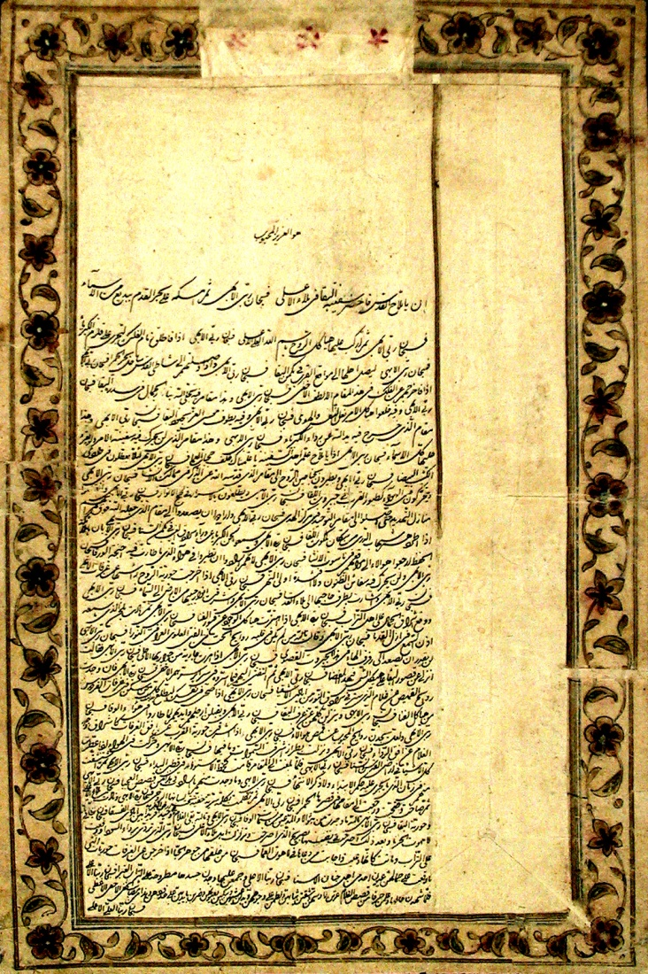
Скрижаль Священного Морехода
Notes:
Рукопись Скрижали Священного Морехода, выполненная рукой Абдул-Баха, из коллекции ИВР РАН

Slide 18
«О Священный Мореход! Яви свой вечный ковчег пред небесными сонмами. Славен мой Господь Преславный!»
«Мореход», как указывал Шоги Эффенди, — это Бахаулла, а «корабль» или «ковчег» — «Ковчег» его Дела. А. Тахерзаде по этому поводу отмечает: «В Его (Бахауллы) писаниях «ковчег» часто символизирует Промысл Божий и Завет. Те, кто вступают в него, — защищены и в безопасности, они из тех, кто плывет к берегам спасения и обретает божественный свет»

Slide 19
«Мирза Хусейн Хан (персидский посол в Константинополе--Ю. И.), о котором упоминалось немногим ранее, непрестанно искал возможности смущать умы [османских] государственных мужей в том, что относилось к этой общине (бабидов); ... и поскольку между ним и Фуад-пашой, министром иностранных дел, и 'Али-пашой, премьер-министром, существовала большая дружба, он направлял всю свою энергию и сноровку государственного сановника [в отношениях] с ними и с другими на то, чтобы изменить их представления и будоражить их рассудок, пока османским правительством не был издан эдикт, по которому местом пребывания Его Святости нашего Господина Бахауллы и его последователей определялся город Адрианополь, известный [среди Бахаи] как "Земля Тайны"…»
Notes:
Переселение Бахауллы из Константинополя в Адрианополь

Slide 20
Еще находясь в Константинополе, 19 октября 1863 г. Бахаулла, по просьбе одного из сподвижников, открывает Скрижаль Колокола. Она также известна под своим другим названием «Субханика Йа Ху» — «Хвала Тебе, о [Тот, кто есть] Он», из-за этого неизменного рефрена.
Notes:
Появление Скрижали Колокола

Slide 21
«…она ясным и величественным слогом возвещает восход Светила Его (Бахауллы) Откровения, утверждает, что Тот, кто был спрятан за завесами сокрытости, явлен теперь зримо, превозносит мощь и славу Его Дела, возглашает наступление Дня Господня, увещевает насельников вышнего рая подготовиться и обрести способность для того, чтобы удостоиться божественного присутствия, велит любящим ликовать и праздновать пришествие Возлюбленного и взывает ко всему сотворенному благовествовать об этом Откровении человечеству»
Notes:
Цитата из Тахерзаде о Скрижали Колокола

Slide 22
«Речет Всевышний, велик Он: Сие есть райский сад, в котором раздался напев Бога, Охранителя, Неколебимого. Обосновались в нем [райские] девы бессмертия , которых не коснулся никто, кроме Бога, Великого, Святого. И в нем заголосил Соловей вечности на ветвях Лотоса крайнего предела, заливаясь трелью, которой изумляются умы и в которой — то, что приближает нищих [духом] к брегу богатства и ведет человечество к Слову Божьему. Сия есть несомненная очевидная истина, во имя Твое: ‘Он’. Воистину Ты еси Он. О, Он!»
Notes:
Начало Скрижали Колокола

Slide 23
«О монах [божественной] Единственности, бей в колокол, [возвещая] о том, что явлен День Господень и воцарилась Красота величия на святом лучезарном Престоле»…
Notes:
Продолжение Скрижали Колокола

Slide 24
«О соловей вознесённости! Воспой на ветвях в сем райском саду, во имя Любимого, о том, что из-за густых покровов явилась Красота розы!
Хвала Тебе, о Боже, о тот, Кто есть Он! О тот, кроме Которого нет никого!»
Notes:
Продолжение Скрижали Колокола

Slide 25
«О райский соловей ! Заголоси на ветвях в сие дивное время, [возвещая] о том, что просиял Бог надо всеми, кто в материальном мире».
«О Цветник [божественной] единственности! Возвеселись о себе, ибо явился райский Сад Бога, Всевышнего, Всемогущего, Знающего!»
Notes:
Продолжение Скрижали Колокола

Slide 26
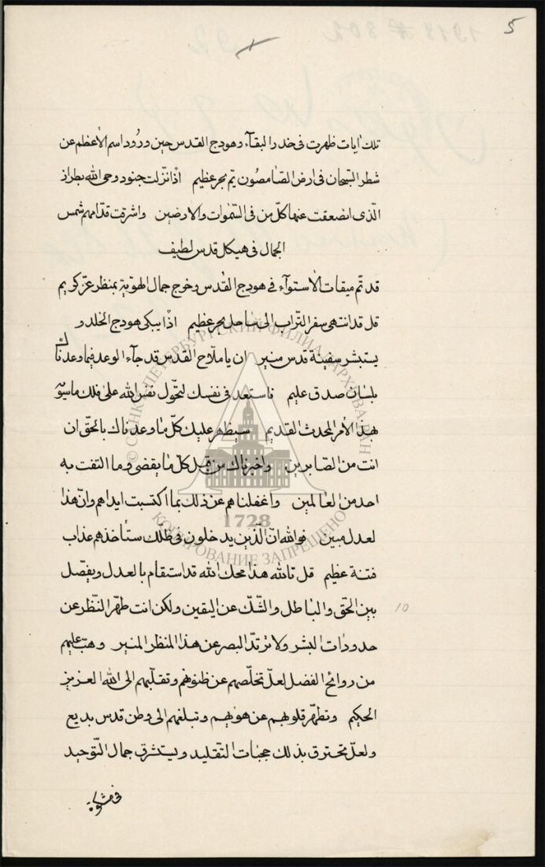
Лаух-и-Хаудадж
Notes:
Страница рукописи Лаух-и-Хаудадж из Архива РАН в Петербурге

Slide 27
Послания к монархам и правителям:
- к Римскому Папе (Пию IX),
- персидскому шаху (Насир ад-Дину),
- русскому царю (Александру II),
- немецкому кайзеру (Вильгельму I – королю Пруссии, впоследствии германскому императору),
- австрийскому императору (Францу-Иосифу),
- английской королеве (Виктории),
- императору Франции (Наполеону III),
- турецкому султану (Абдул Азизу)
Notes:
Список монархов и правителей, к которым обращены Послания Бахауллы

Slide 28
«О властелин Парижа! Прикажи священникам не звонить более в колокола. Клянусь единым Богом истинным! Самый Могучий Колокол заговорил устами Того, Кто носит Величайшее из Имен, и под руками воли Господа твоего, Наивысочайшего и Пречистого, благовестит Он на небесах Вечности во Имя Его, Всеславного»
Notes:
Отрывок из обращения Бахауллы к Наполеону III

Slide 29
«Бойтесь Бога, о цари, не преступайте пределов Божьих и следуйте тому, что велено вам в Писании, и не будьте из преступающих. Остерегайтесь чинить насилие над кем-либо [даже] с горчичное зерно. Ходите путями справедливости, ибо, воистину, сие—прямой путь. Помиритесь между собой и сократите [ваши] воинства, чтобы уменьшились ваши расходы и испытали бы вы успокоение. А если возникают между вами разногласия, нет нужды у вас в многочисленных армиях, [в войсках], кроме как в меру, [необходимую] для охраны ваших земель и стран. Бойтесь Бога, не излишествуйте ни в чем и не будьте из расточительных. Известно Нам, что увеличиваете вы свои расходы с каждым днем и возлагаете их бремя на подданных своих. [Но] сие невыносимо для них и сие есть гнет великий. Поступайте справедливо, о цари, по отношению к людям и соделайтесь воплощениями справедливости на земли. Сие надлежит вам и подобает вашему сану, если вы из тех, кто судит беспристрастно...»
Notes:
Призыв к правителям установить мир между странами и народами

Slide 30
Юнус Мехди Ефенди, нынешний кади в Адрианополе сообщает следующие сведения о бабидах, живших в Адрианополе:
Когда Министр Полиции Хусин Паша захватил бабидские книги и передал их для рассмотрения Шейх уль Исламу … Юнус Мехди служил в фетва хане (отделение Шейх уль Исламата). Он рассматривал эти книги и нашел их еретическими. Баб признавался в них таким же пророком как Муса, Иса и Магомет[.] Шейх Мехмет Хусейн (вероятно Хусейн Али) считался также пророком, преемником первого баба и тоже бабом. – По заключению Шейх уль Ислама бабидские книги были признаны вредными и торжественно сожжены. Бабиды были отправлены в ссылку.
Юнус Мехди Ефенди знает что прибывшие из Багдада в Константинополь бабиды были поселены в Адрианополе. За пропаганду их учения они были высланы в Акию. Времени он хорошенько не помнит».
Notes:
Казий Адрианополя о причинах высылки бабидов в Акку. Архив Розена.

Slide 31
«Адрианопольское население следило с большим вниманием за делом бабидов, крайне нападая на турецкое правительство за его нетерпимость, тогда как при всяком удобном случае оно любит похвастаться своею терпимостью в деле веры и за чистую покровительствует даже различным сектам, появляющимся вне мусульманской религии, надеясь извлечь из них какую нибудь для себя пользу»
Notes:
Донесение Управляющего Консульством (Архив Розена) о симпатиях местного населения к Бахаулле и Его сподвижникам

Slide 32
В книге God Passes By Шоги Эффенди пишет:
«По словам очевидца, “Великое волнение охватило людей... Все были озадачены и исполнились сожаления... Некоторые выражали сочувствие, другие утешали нас и оплакивали нашу судьбу...”, “население квартала, в котором проживал Бахаулла, и соседи, собравшиеся проститься с Ним, шли друг за другом”, “чтобы с глубокой скорбью и печалью поцеловать Его руки и одежды, выражая сожаление в связи с Его отъездом. Тот день был тоже странным днем. Казалось, город, его стены и ворота оплакивали разлуку с Ним”; «Другой очевидец пишет: “в тот день наблюдалось удивительное стечение народа, мусульман и христиан, [собравшихся] у двери дома Учителя. Дом, в котором проходили проводы, был достопамятным. Большинство присутствующих, особенно христиане, плакали и стенали”»
Notes:
Шоги Эффенди о симпатиях местного населения к Бахаулле и Его сподвижникам

Slide 33
«После прибытия (в Акку) всех оцепили армейские офицеры и разместили всех—женщин и мужчин, больших и малых, в воинских казармах. В первый вечер всем было отказано в еде и питье, ибо ворота взяли под охрану офицеры и никому не позволили выходить наружу. Никто не озаботился сими бедняжками. Даже, когда попросили они воды, ответа не последовало. Проходит время, а все по-прежнему заключены в казарме»
Notes:
Прибытие Бахауллы в Акку

Slide 34
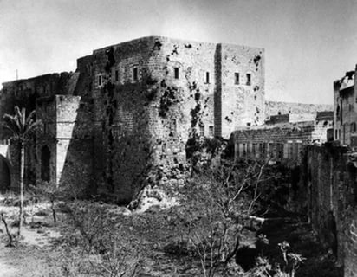

Slide 35
«Но надо сказать несколько слов о самом главном эпизоде этого моего путешествия. На другой день утром после моего водворения в Бехдже, один из младших сыновей Беха (Бахауллы) вошел в комнату, где я сидел и пригласил меня следовать за ним. Я повиновался и меня повели через коридоры и комнаты, которых я не успевал рассмотреть, в обширную залу, устланную, насколько я помню (так как мой ум был занят другим) мраморной мозаикой. Перед занавесью, висевшей на стене этой большой прихожей, мой провожатый остановился, пока я снимал обувь. Затем быстрым движением руки он приподнял занавес и, как только я прошел, он опустил ее. Я очутился в огромном помещении, вдоль которого до противуположного (sic) конца тянулся низкий диван, тогда как у противоположной входу стороны стояли два и три стула…
Notes:
Словесный портрет Бахауллы, сделанный Брауном 1

Slide 36
…Хотя я смутно подозревал, куда я иду и кого буду видеть (мне не было сделано определенного указания на этот счет), секунда или две прошло, прежде, чем я с волнением и смущением заметил, что комната не была пуста. В углу, где диван соприкасался со стеной, сидела необыкновенная и внушавшая почтение особа, в войлочном головном уборе, вроде называемых дервишами Тадж (но непривычной высоты и формы), кругом основания которого был повязан небольшой белый тюрбан. Лице, на которое я взирал, я не могу изгладить из своей памяти, но и не могу описать. Эти проницательные глаза, казалось проникали в глубину души; власть и авторитетность отражались на высоком челе; глубокие борозды на лбу и лице показывали возраст, противоречивший черным, как смоль, волосам и бороде, которая с невыразимой роскошью спускалась почти до пояса. Не надо было и спрашивать, в чьем присутствии я находился, когда я преклонялся пред тем, кто служит предметом обожания и любви такой, которой могут завидовать короли и о которой могут воздыхать понапрасну императоры!..
Notes:
Словесный портрет Бахауллы, сделанный Брауном 2

Slide 37
…Мягкий с достоинством голос просил меня присесть и затем сказал: ‘Хвала Богу, что ты достигнул !... Ты пришел повидать пленника и изгнанника... Мы желаем только добра и счастья народам; а они нас считают зачинщиками раздора и соблазна, заслуживающими рабства и изгнания... Чтобы все народы пришли к единой вере и все люди стали бы братьями; чтобы узы любви и единства между сынами человеческими скрепились; чтобы рознь религиозная перестала существовать и уничтожено было различие национальностей – какое же в этом зло... Это теперь должно осуществиться. Эти бесплодные раздоры и разрушительные войны исчезнут и наступит ‘Величайший Мир’. Разве в этом не нуждаются в Европе ? Не то ли это, что Христос проповедывал ?... А между тем мы видим ваших царей и правителей расточающих свои сокровища более щедро на средства истреблять человеческий род, чем на то, что повело бы к счастью человечества... Эти распри, кровопролития и раздоры должны кончиться, и все люди составят как бы одну семью, одну родню... Да не возгордится человек тем, что любит свою родину, а пусть гордится тем, что любит род человеческий...’
Таковы были между прочим, на сколько я припомню слова, которые я слышал от Беха. Пусть читающие сами рассудят, заслуживает ли такое учение смерти или ссылки, и выиграет ли мир, или потеряет от его распространения»
Notes:
Словесный портрет Бахауллы, сделанный Брауном 3

Slide 38
«…Но в течение этих пяти дней я был полностью окружен бабидами, которые обходились со мной с величайшей Добротой. Мне было предоставлено пять встреч с самим Бахауллой, но, конечно, я не мог задавать ему никаких вопросов. Я смиренно сидел перед ним, пока он говорил… На вид он – очень величественный человек, и хотя ему должно быть, по меньшей мере, 70 лет, его длинные борода и волосы совершенно черны. Он носит очень высокую войлочную шапку – намад с маленьким белым тюрбаном. Его манеры грациозны и полны достоинства, хотя в них заметно некоторое беспокойство, что выдает неуемную энергию. Он говорил по большей части о необходимости для всех наций избрать один язык как средство международного общения и одну письменность…, о необходимости покончить с войной и с ревностью и враждой между странами. О доктринах как таковых Он говорил мало»
Notes:
Выдержка из письма Брауна Барону Розену о встрече с Бахауллой (Архив Розена)

Slide 39
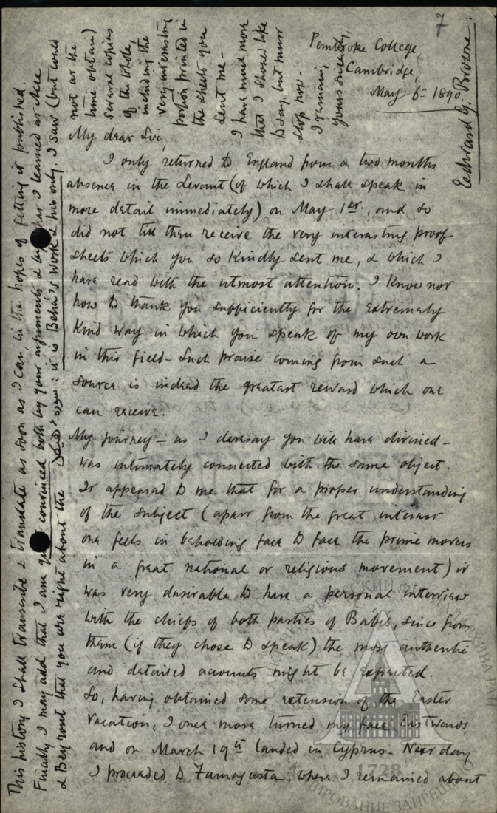
Письмо Брауна Розену о Бахаулле

Slide 40
«Царствие Славы лишено тщеты мира сего, тем не менее, в сокровищнице доверия и отрешения завещали Мы преемникам Нашим прекрасное и бесценное наследие. Мы не завещали земных богатств, тем самым не добавив забот, что влекут они. Богом клянусь! В земных сокровищах таится страх и сокрыта опасность»
«Богатства мира сего мимолетны; а все тленное и изменчивое недостойно внимания и никогда не было достойно, кроме как в должной мере».
Notes:
Завещание Бахауллы 1

Slide 41
«Сей Гонимый, претерпевая беды и несчастья, являя Святые Стихи и представляя доказательства, не имел иной цели, кроме как погасить пламя ненависти и вражды, дабы небосклон сердец человеческих озарился светом согласия и достиг подлинного мира и спокойствия. От восхода Божественной Скрижали дневное светило сего изречения сияет во всем великолепии, и всякому надлежит устремить к нему свой взор».
Notes:
Завещание Бахауллы. Вот как характеризует Бахаулла свою Миссию

Slide 42
«О вы обитатели земли! Религия Бога существует для любви и единства. Не делайте из нее повода для вражды или распрей».
Notes:
Завещание Бахауллы 3 Обединительная функция религии

Slide 43
«Воля Божественного Завещателя такова: Агсанам, Афнанам и Семейству Моему, всем и каждому, надлежит обратить лик свой к Самой Могучей Ветви. Поразмыслите над тем, что явили Мы в Нашей Наисвятой Книге: “Когда отхлынет океан Моего присутствия и закончится Книга Моего Откровения, обратитесь к Тому, Кого назначил Бог, Кто есть Ветвь от сего Древнего Корня”. Предмет же сего святого стиха есть не кто иной, как Наимогущественнейшая Ветвь [Абдул-Бахá]. Так Мы милостиво являем вам Нашу великую Волю, и Я, воистину, Милостивый, Всесильный. Истинно, Бог заповедал, что положение Великой Ветви [Мухаммада-Али] ниже, чем Величайшей Ветви [Абдул-Бахá]. Он, воистину, Устроитель, Всемудрый. Мы избрали Великую после Величайшей, как указано Тем, Кто есть Всезнающий, Всеведущий».
Notes:
Завещание Бахауллы: назначение Абдул-Баха духовным главой общины

Slide 44
«На днях получено известие о кончине главы бабидов и их пророка Бэха-Уллы, последовавшей в Акке (С. Жан д’Акр) в Сирии 16-го мая с.г. Это замечательная личность, которая сумела привлечь около миллиона последователей в разных частях Персии, придала бабизму тот миролюбивый характер, которым в настоящее время отличаются адепты этой религии. Из гордого перса-шиита, признающего дружбу только со своими единоверцами и полное отчуждение от иноверцев (теберра ве тевелла) учение это сделало человека смиренного, считающего всех людей братьями, бабида.
Бэха-Улла, настоящее имя которого Мирза-Хусейн-Нури, родился 1-го ноября 1817 года. Он был сыном Мирзы-Бузурк-Нури, бывшего визиря Фегих-Али-шаха. Молодость свою он провел в доме отца, где вращаясь постоянно в среде интеллигентных и образованных людей, он отличался очень рано умственным развитием и прекрасным нравственным направлением.
Notes:
Некролог Туманского по случаю вознесения Бахауллы 1

Slide 45
Когда началось движение бабидов*) Мирза-Хусейн-Али является одним из ревностных приверженцев Баба и проповедником его доктрины в Мазандеране, где и оставался до смерти Махоммед-Шаха. После этого он вернулся в Тегеран, где при посредстве Муллы-Абдуль-Керима Казвини вошел в сношения с Бабом.
В 1852 году, после покушения на жизнь Шаха-Наср-Эддина, Бэха-Улла должен был удалиться из Персии. По некоторым известиям, он был, в числе заподозренных в этом покушении, арестован, но благодаря вмешательству русского посла был освобожден. Историк бабидов Сейях об этом не упоминает,**), но за то сам Бэха-Улла в одном из своих посланий вспоминает с благодарностью помощь, оказанную ему русским посланником***).
Notes:
Некролог Туманского по случаю Вознесения Бахауллы 2

Slide 46
Удалившись из Персии Бэха-Улла избрал себе местожительством Багдад. Прожив в полном уединении и отрешившись от всех дел около года в Багдаде, Бэха-Улла один без спутников отправился в горы турецкого Курдистана, изредка заезжая в Сулеймоние (sic). Но по настоянию бабидов, которые после казни Баба 1848 и разгромов в Хорасане, Мазандеране и Зенджане остались без руководителей, он опять вернулся в Багдад, пробыв два года в горах. Возвратившись в Багдад он посвятил себя, по словам упомянутого историка Сейяха****), «делу воспитания, побуждению к улучшению нравов, к приобретению познаний, усвоению искусств всех стран, к хорошему обхождению со всеми народами мира и доброжелательству ко всем национальностям, к общительности, единению, повиновению, скромности, к воспитанию детей, к производству того, в чем нуждается человеческий род, и основанию истинного счастья людей». Деятельность Бэха-Уллы здесь выразилась в неустанной переписке и рассылке увещаний и советов. К этому-же периоду относится и появление его первой книги, еще не претендующей на божественное происхождение, а именно Китабе Иган.
Notes:
Некролог Туманского по случаю Вознесения Бахауллы 3

Slide 47
К концу пребывания своего в Багдаде, т.е. перед тем, как его, по проискам персидского генерального консула Мирзы-Бузурк-Хана, вытребовали в Константинополь, Бэха-Улла объявил себя тем лицом, появление которого предсказывал Баб, и которому Баб считал себя предтечей. Действительно Баб неоднократно в своих писаниях говорил, что после него явится «тот, на которого Бог укажет» (Манн-юзхиругуллаху). Вот это то предсказание Бэха-Улла и принял на себя, и с этого момента бабизм вошел в совершенно новую фазу своего существования, претерпев во многом весьма существенные изменения. Весь новый религиозный строй заключается в массе отдельных посланий Бэха-Улла, адресованных различным лицам и по разным случаям и носящим большею частью название Лаух’ов (скрижалей); главные же основы заключаются в так называемой Китабе-Акдес (священнейшая книга), перевод которой на русский язык подготовляется к печати.
Notes:
Некролог Туманского по случаю Вознесения Бахауллы 4

Slide 48
В Константинополе Бэха-Улла и его спутники оставались не долее шести месяцев и по распоряжению турецкого правительства были поселены в Адрианополе. После пятилетнего пребывания в этом городе в среде бабидов произошли раздоры и они разделились на две партии: одни признавали Бэха-Улла за того, за кого он себя выдавал, другие-же сгруппировались около брата Бэха-Уллы Субхе-Эзеля (настоящее имя его Мирза Яхья). В виду этого турецкое правительство сочло необходимым разделить их: одних сослали на остров Кипр, других-же с Бэха-Уллой в Акку, где он и прожил до смерти. В настоящее время главой бабидов, согласно неоднократным указаниям Бэха Уллы и его последнего завещания, признан старший сын его Мирза Аббас (Аббас Эфенди) под титулом Гусне ’Аазем (величайшая ветвь)».
А. Г. Т[уман]ский
Notes:
Некролог Туманского по случаю Вознесения Бахауллы 5

Slide 49
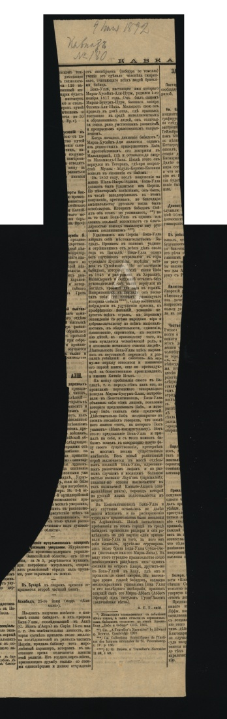
Некролог в газете «Кавказ»
Notes:
Статья (некролог) Туманского по случаю вознесения Бахауллы в газете Кавказ из Архива РАН (материалы Розена)

